Slide 1
Statusrapport 2 juni 2020
Notes:
Den senaste perioden har varit guppig. Mars blev svårt även för projektet. Ledigheter och sjukdom från vecka 10 – vecka 17. Sjukdom i samhället. Mötesrekommendationerna.

Slide 2
Tidplan år 2, aktiviteter
Finansiering år 2
Utredning skolans behov
Finansiering centrumet
Notes:
Ny aktiviteter jämfört med år 1.

Slide 3
Tidplan år 2, aktiviteter
Extern kommunikat. webbplatsen
Release webbplatsen svenska
Överlämning förslag på organisation
Notes:
Se mer detaljer i projektplanen sidan 19-20

Slide 4
Grundläggande information hela projektet till 15 maj 2020
Organisation för centrumet
Nätverkande
Prioriteringar och omprioriteringar
DPORG
Organisation för centrumet
Finansieringsplan
Kommunikation
DPIT
Delprojektledare saknas
Prioritering och omprioritering
Planering för år 3
DPI
Användartester
Kommunikation
Nätverkande

Slide 5
Nyhet!
Beviljat regionalt utvecklingsbidrag från Statens kulturråd för projektets år 2.
Belopp 800 000 kronor för 2020.

Slide 6
Delprojekt Innehåll
Miliana Baer börjat 11 maj. Träffar med projektorganisationen.
Arbete med protopersonas och personas. Workshop med Vinter.se
Provöversättningar
Intervjuer med modersmålslärare. MB intervjua fjärrundervisare.
Utredning skola pågår. Börja formulera avtal för diskussion med skolor.
Intervju med minoritet.se vid midsommar
Notes:
Idé med avtal med skola för att kunna behålla kvalitet och reglera mängden bidrag.

Slide 7
Delprojekt IT
Tidplanen för releasen 23/9 2020 verkar ännu så länge hålla – men vi måste vara beredda på att tidplanen kan förskjutas, och att vi inte når det innehåll vi eftersträvade, eller får skjuta på viss funktionalitet
Ny utvecklare: Robin Sundemo. Precis fått en genomgång över vad som behöver göras utifrån våra prioriteringar.
Drar över budget. Dyrare än tidigare uppskattning.
Meramedia bytt namn till Brightnest.
Förskjutningen kommer troligen främst att bero på att hinna säkra tillgängligheten och skriva tillgänglighetsredgörelse
Notes:
Tillgänglighetsredogörelse – så att användarna vet vad som är avsteg från tillgängligheten och varför.

Slide 8
Delprojekt organisation
Kommunikationsarbete
Finns nu en projektsida på Regionbibliotek Norrbotten
Kortversion av projektplanen ska tas fram och läggas på projektsidan
Översätta webbtexten – provöversättningar DPI
Träff med KUR om utökad ram.
Inom Region Norrbotten. Ny förvaltningsplan, byter till FO Webb där Region har sina webbplatser.
Notes:
Fördelar med FO Webb. Kommer närmare upphandlingen av webbavtalet. Kan samverka och dela erfarenheter.

Slide 9
Avstämningsrapporter
Skriftliga avstämningsrapporter från de olika delprojektet, 2 ggr/år.
Fokus på aktiviteter i projektet.
Muntlig statusrapportering på styrgruppsmötena.
Nästa rapport kommer till mötet 8 december.

Slide 10
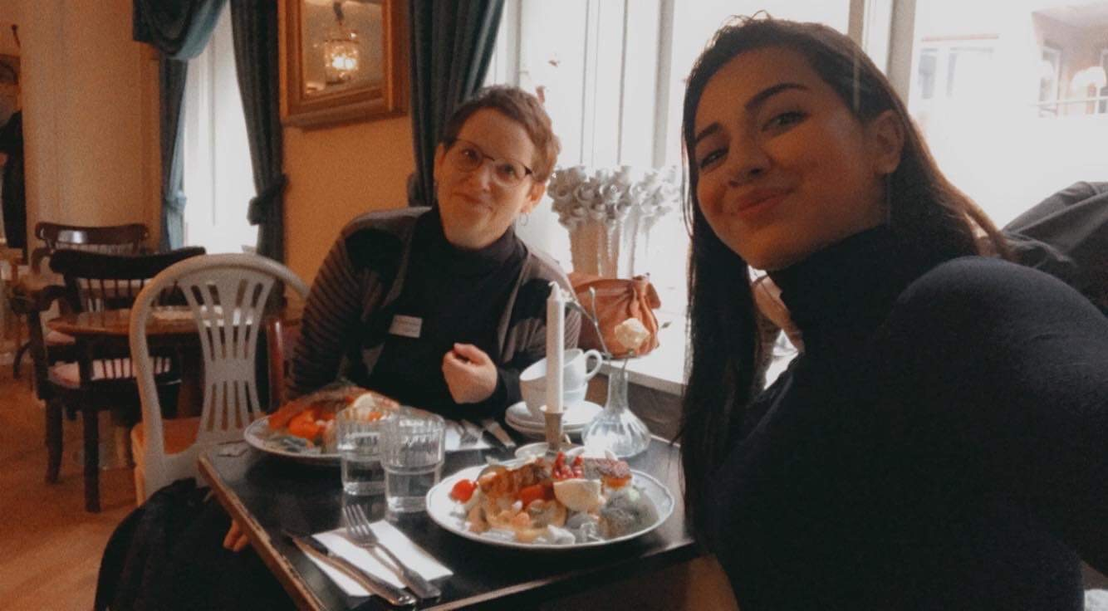
Film - Det bästa med Polarbibblo.se
Användas för kommunikation
Finns på Regionbibliotekets webbplats
Projektsidan
I våra Powerpointpresentationer
Ska kompletteras med meänkieli och samiska språk
https://vimeo.com/417270844
https://vimeo.com/polarbibblo
Notes:
Film – återkommer till kommunikationen.

Slide 11
Kommunikationsplan
Bakgrund och syfte
Lagrum och styrande förutsättningar
Ansvarsfördelning
Framgångsfaktorer
Avgränsningar
Budget
Målgrupper
Kommunikationsmål
Budskap
Kanalval
Budget
Aktiviteter
Uppföljning
Notes:
Tagit fram den, men inte hunnit processa med PÄ eller projektorganisationen. Beslut 2 juni istället.

Slide 12
Kommunikationsplan - frågor
Lagrum och styrande förutsättningar
Strategi för kommunikation hos Sametinget?
Strategi för kommunikation hos STR-T?

Slide 13
Framgångsfaktorer
Intressant innehåll. Det vill säga att berättelsen om Polarbibblo, centrum för barns berättelser och eget skapande på meänkieli, samiska språk och svenska är relevant, sann och att webbplatsen sen kan leva upp till de förväntningar som kommunikationen skapar.
Ansvarsfördelning
”Realisering av nyttor kräver att man parallellt arbetar aktivt med förändringsledning, det vill säga skapar engagemang och bestående förändring hos både medarbetare och de som nyttjar tjänsterna.”
Notes:
Arbetet med kommunikationen av projektet ska med stöd av projektorganisationen bedrivas i samhandling med projektets drivande intressenter. Intressenterna kommer inom sina organisationer att ta aktiv del av den interna och externa kommunikationen.

Slide 14
Kommunikationsmål
Det övergripande målet med kommunikationen av projektet är att de definierade intressenterna ska känna till och vilja använda webbplatsen Polarbibblo.se. De ska även på olika sätt sprida information och stötta utvecklingen av ett centrum för barns berättelser och skapande på meänkieli, samiska språk och svenska. Centrumet ska nå barn i hela landet och får i uppdrag att utveckla tjänster på fler nationella minoritetsspråk med finska som första prioritet.

Slide 15
Strategier och planer – Polarbibblo.se
Kommunikationsstrategi för Polarbibblo.se från 2012
Specifik kommunikationsstrategi för projektet och målgruppen finansiärer framtagen tillsammans med Vinter. 2020

